Slide 1
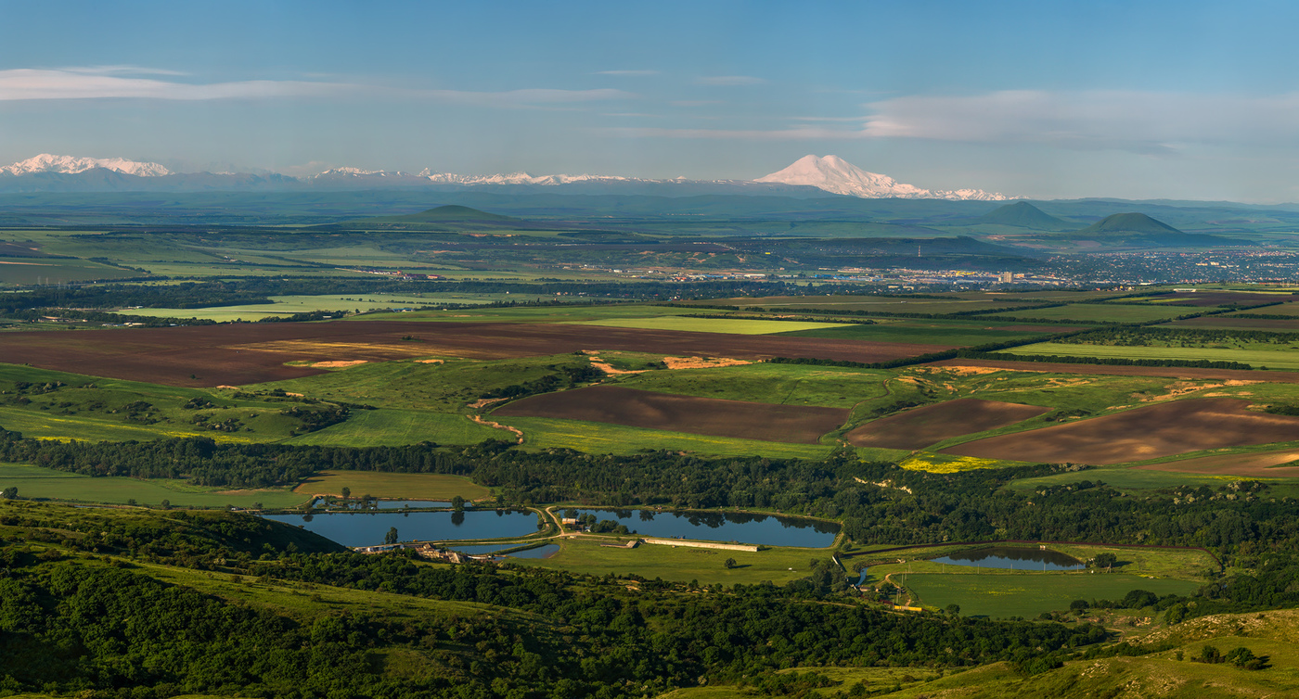
Ставропольский край

Slide 2
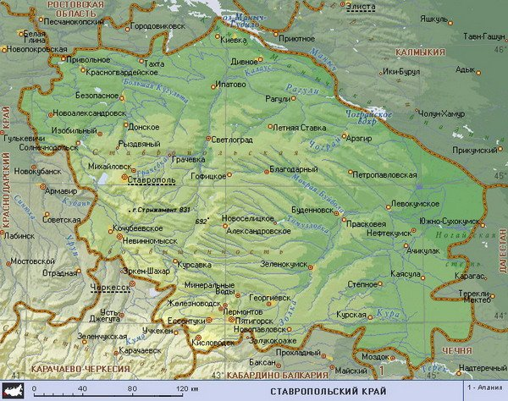
Карта Ставропольского края

Slide 3
Герб Ставропольского края

Slide 4
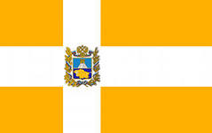
Флаг Ставропольского края

Slide 5
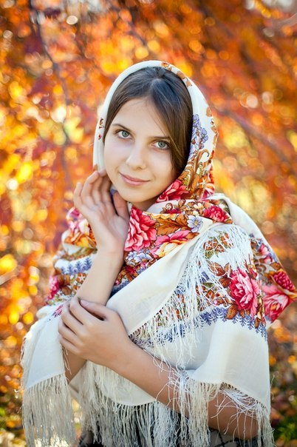
Население
Ставропольский край – расположен в центральной части
Предкавказья и на северном склоне Большого Кавказа.
В настоящее время в крае проживает 2 млн. 735 тыч.человек.
Население многонационально, проживают 93 народа.
Notes:
<номер>

Slide 6
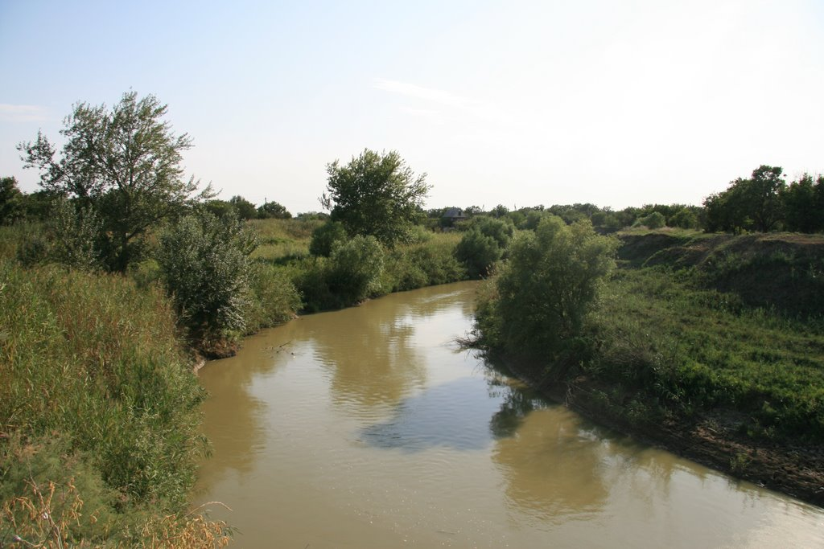
Озера и реки
40 мелких и крупных озер. Есть озеро – болото Кравцово озеро.
Самые крупные реки: Кубань, Терек, Кума, Калаус, Егорлык.
Река Кума длинною 809 км. Берет начало у скалистого хребта и впадает в Каспийское море.

Slide 7
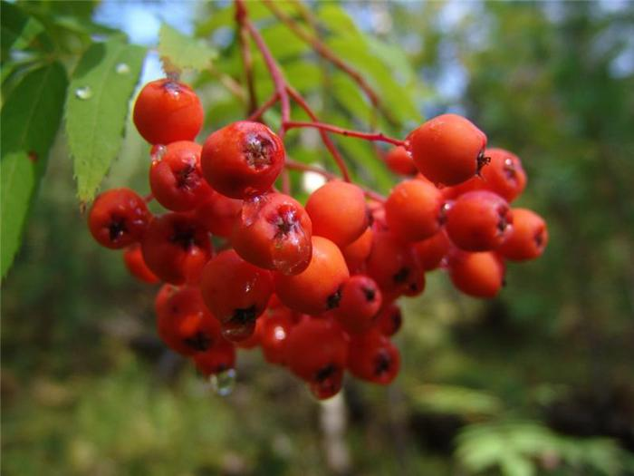
Животный и растительный мир
В степи обитают грызуны (суслики, полёвки, хомяки и т.д.).
В озерах и болотах много водоплавающей птицы.
Существуют ценные лекарственные растения: зверобой, душица, чабрец, цикорий; и лекарственные кустарники: рябина, калина, черёмуха, шиповник.

Slide 8
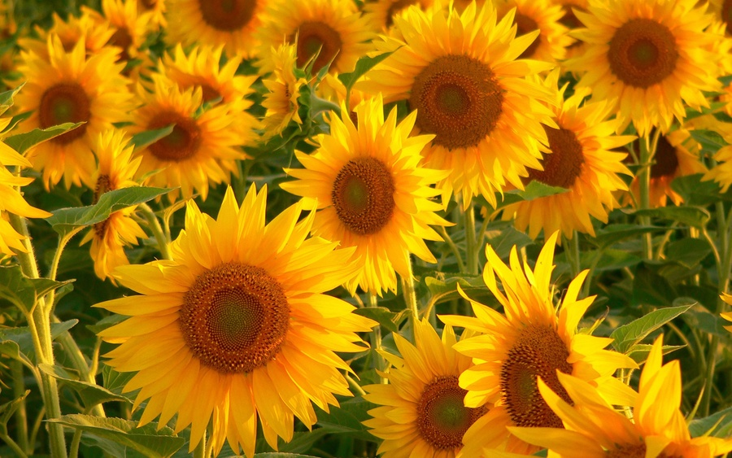
Сельское хозяйство
Хорошо развито садоводство, птицеводство, пчеловодство.
Используется выращивание зерна и подсолнечника.

Slide 9
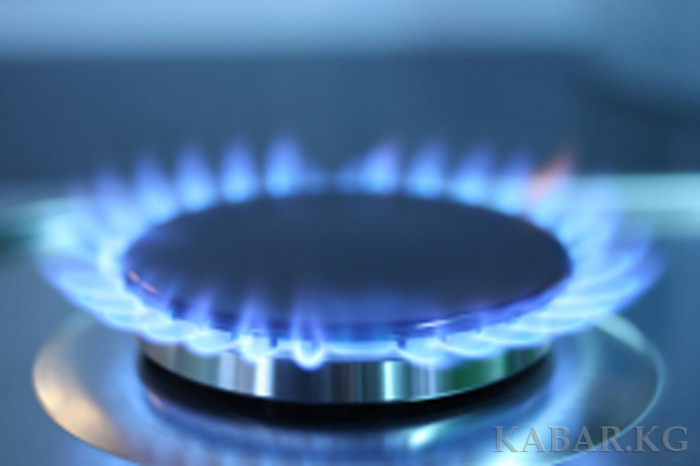
Полезные ископаемые
Особое богатство края – минеральные лечебные воды.
В крае к полезным ископаемым относятся : добыча и хранение природного газа, нефти, полиметаллов, содержащие уран, строительные материалы.

Slide 10
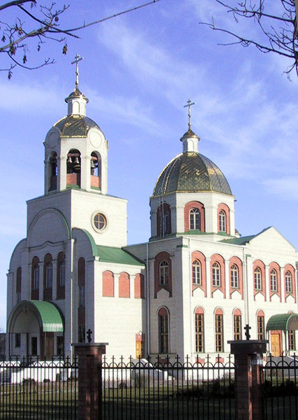
Заключение
Ставропольский край – это чудесный край! Здесь можно услышать задушевные русские песни, зажигательные кавказские ритмы, насладится богатейшей палитрой народного творчества. Добро пожаловать!

